Slide 1
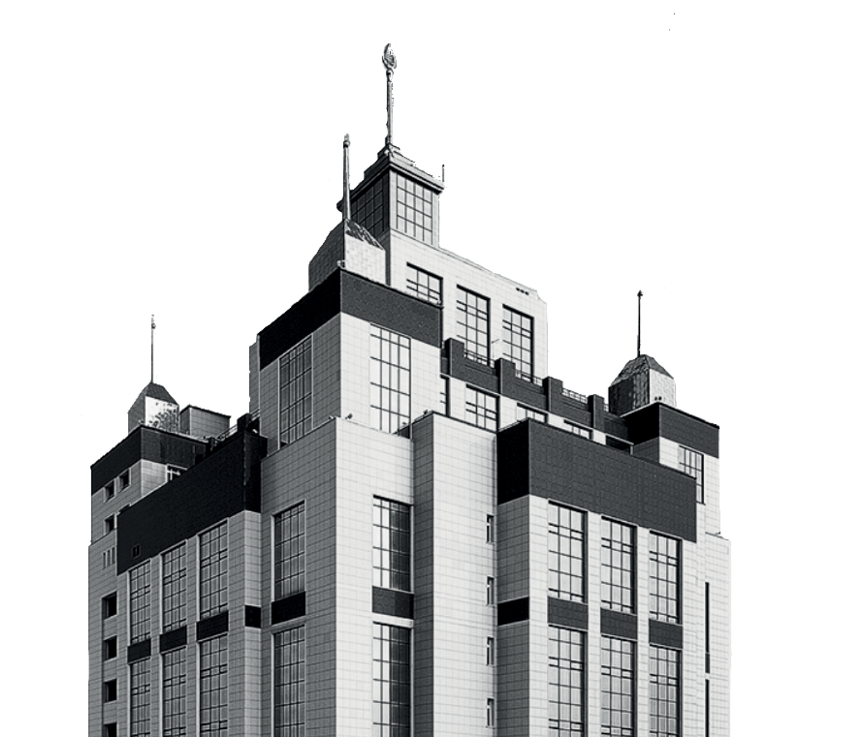
Формирование у школьников базовых практических компетенций инженерного профиля и блока креативных индустрий в университетском кластере
Сергеев Александр Иванович,
д-р техн. наук, профессор

Slide 2
Формирование у школьников базовых практических компетенций инженерного профиля и блока креативных индустрий в университетском кластере
ОГУ в рамках программы «Приоритет 2030» по соглашению с Министерством образования Оренбургской области принимает участие в работе со школьниками.
Для этого сотрудниками Аэрокосмического института ОГУ на площадях университета и Центра выявления и поддержки одаренных детей Оренбуржья «Гагарин» реализуются программы интенсивной подготовки по формированию у обучающихся общеобразовательных организаций базовых практических компетенций инженерного профиля и блока креативных индустрий.

Slide 3
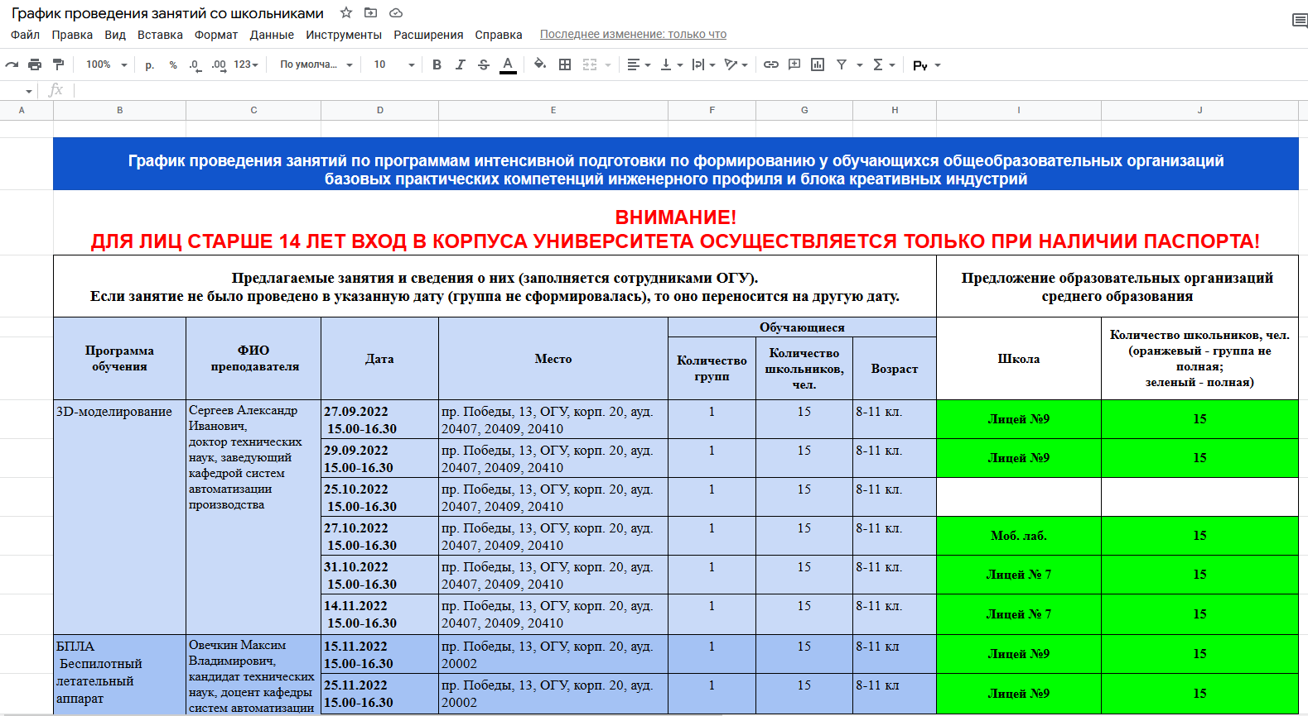
Формирование у школьников базовых практических компетенций инженерного профиля и блока креативных индустрий в университетском кластере
Google-таблица для бронирования времени посещения

Slide 4
Формирование у школьников базовых практических компетенций инженерного профиля и блока креативных индустрий в университетском кластере
Робото-техника
БПЛА
Аддити-вные техноло-гии
ТРИЗ
Направления
Станки
3D-моделиро-вание
Станки с ЧПУ
Акустиче-ские диффузо-ры
Электро-ника

Slide 5
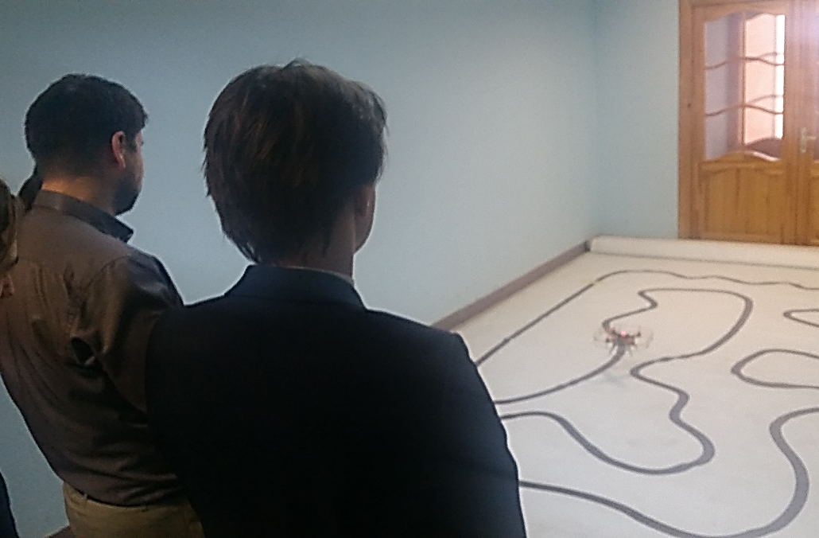
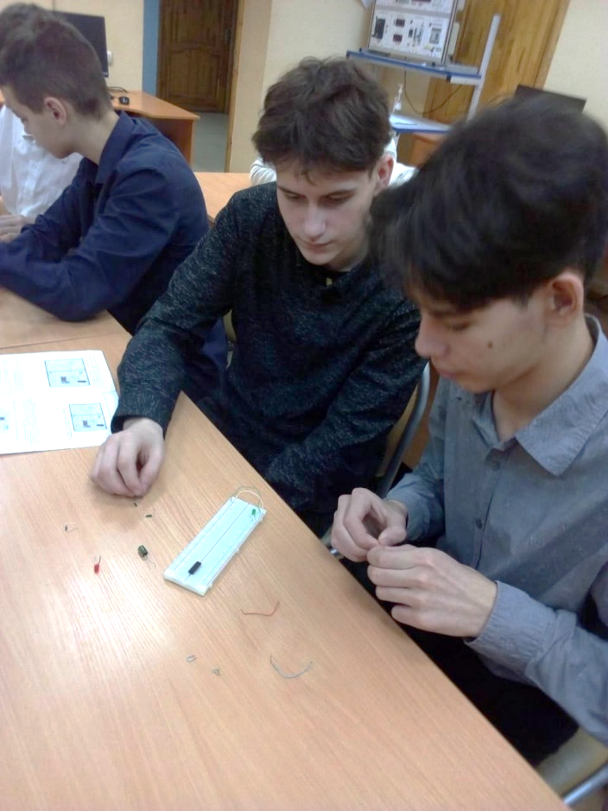
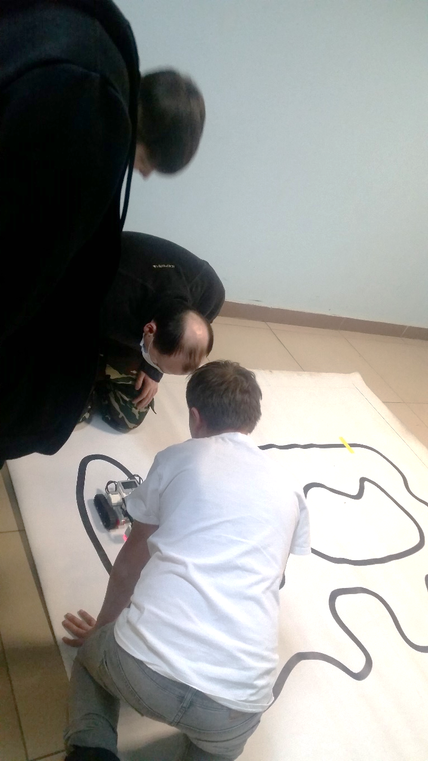
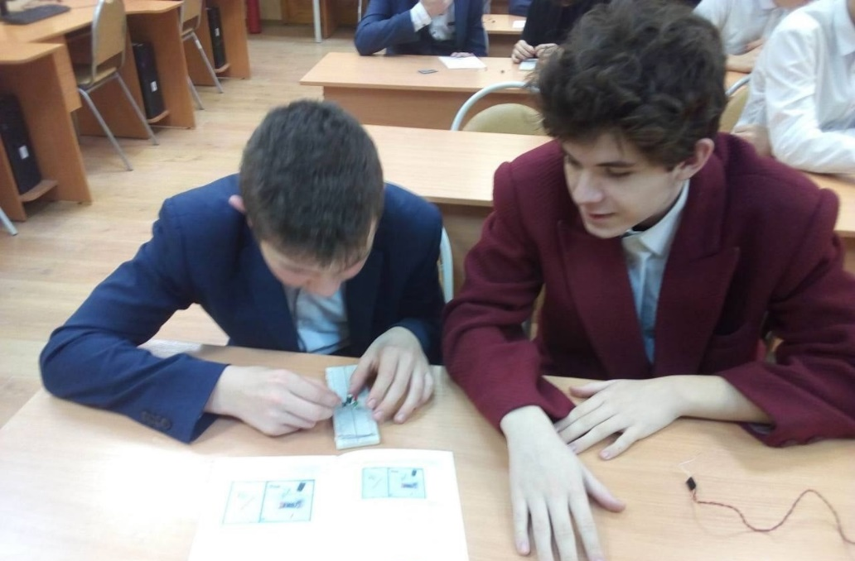
Формирование у школьников базовых практических компетенций инженерного профиля и блока креативных индустрий в университетском кластере
Как это было…

Slide 6
Формирование у школьников базовых практических компетенций инженерного профиля и блока креативных индустрий в университетском кластере
Как это было…

Slide 7
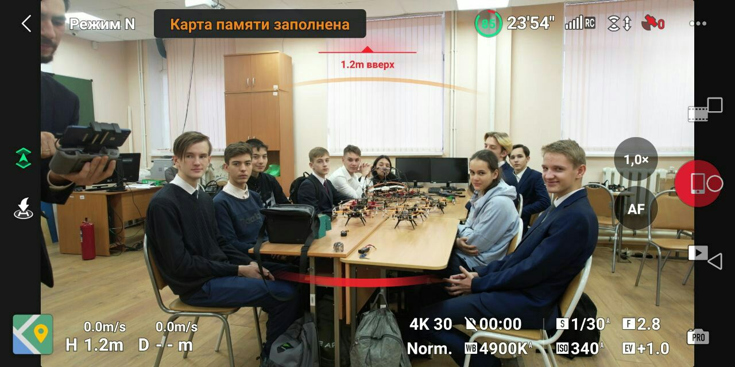
Формирование у школьников базовых практических компетенций инженерного профиля и блока креативных индустрий в университетском кластере
Как это было…
Вид с квадрокоптера

Slide 8
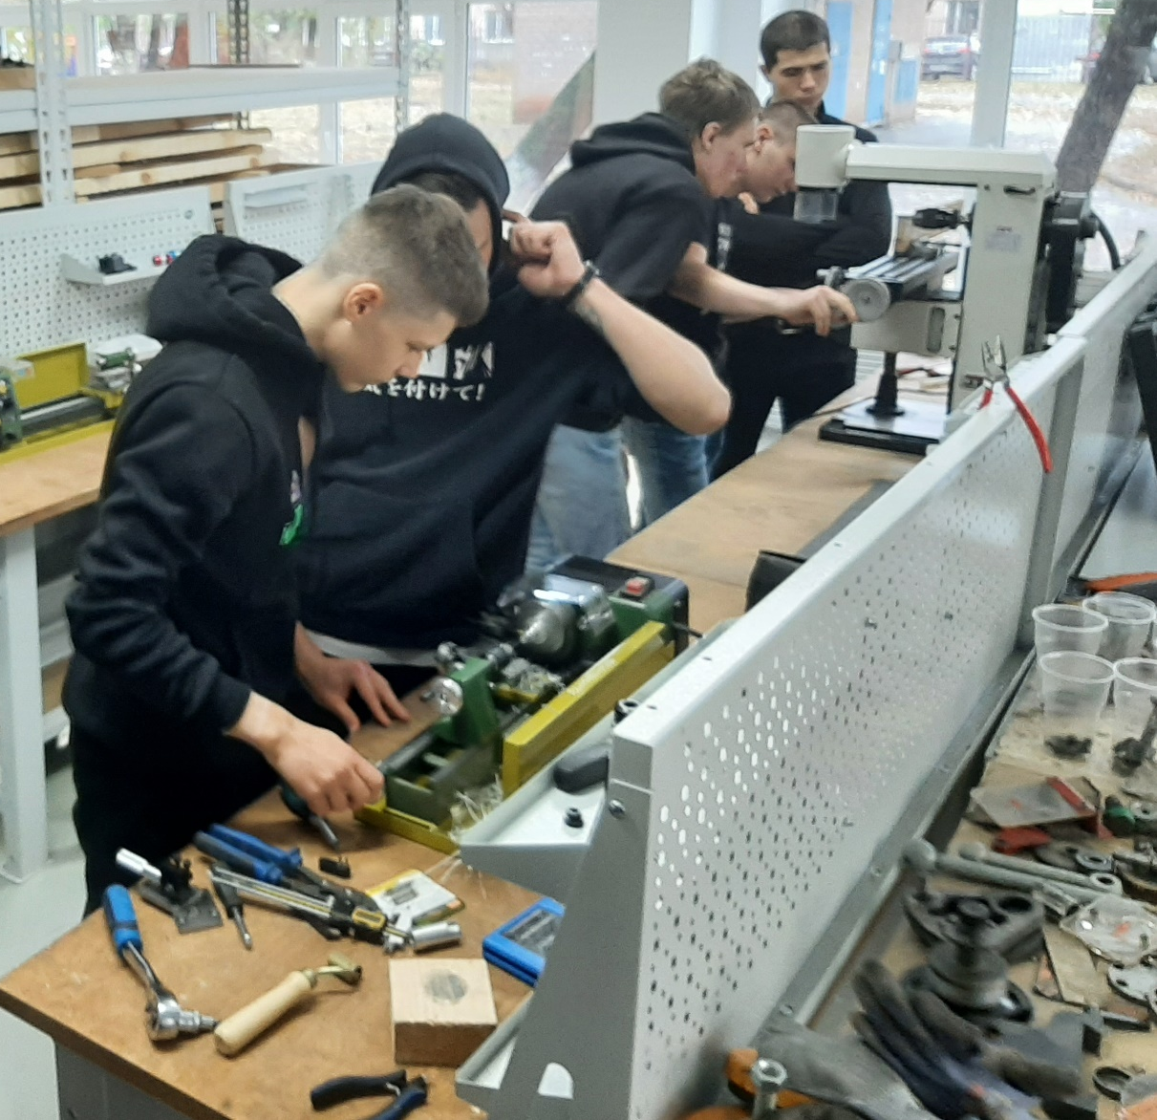
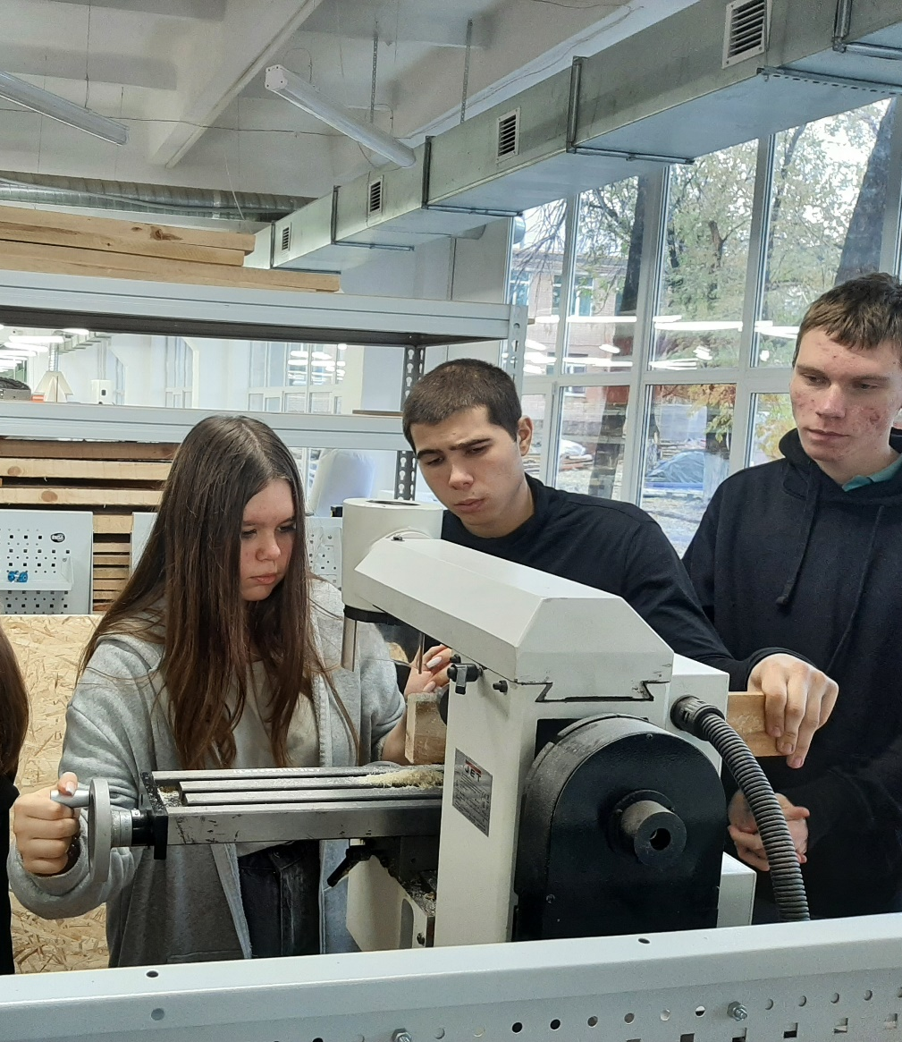
Формирование у школьников базовых практических компетенций инженерного профиля и блока креативных индустрий в университетском кластере
Как это было…

Slide 9
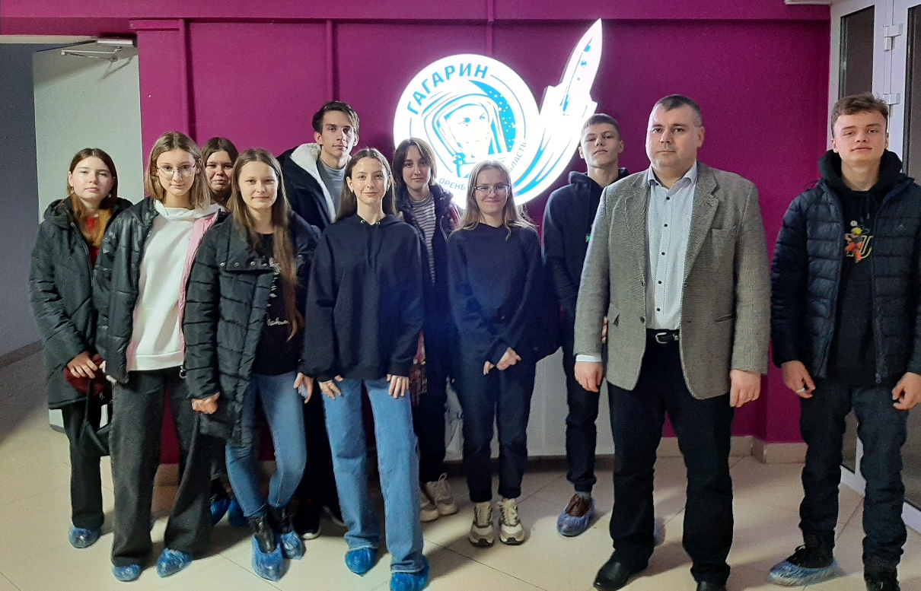
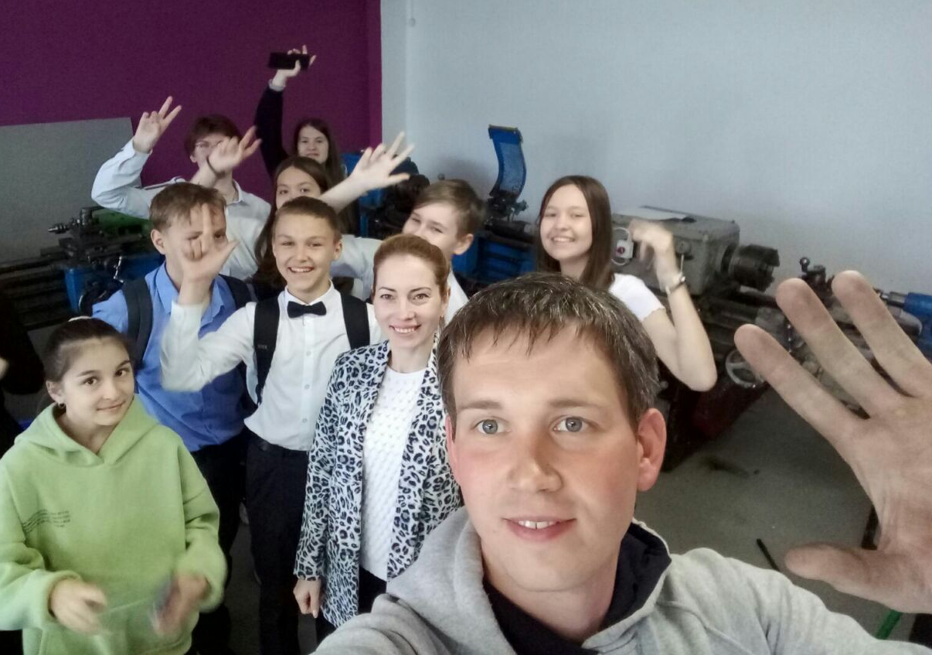
Формирование у школьников базовых практических компетенций инженерного профиля и блока креативных индустрий в университетском кластере
Как это было…

Slide 10
Формирование у школьников базовых практических компетенций инженерного профиля и блока креативных индустрий в университетском кластере
Как это было…

Slide 11
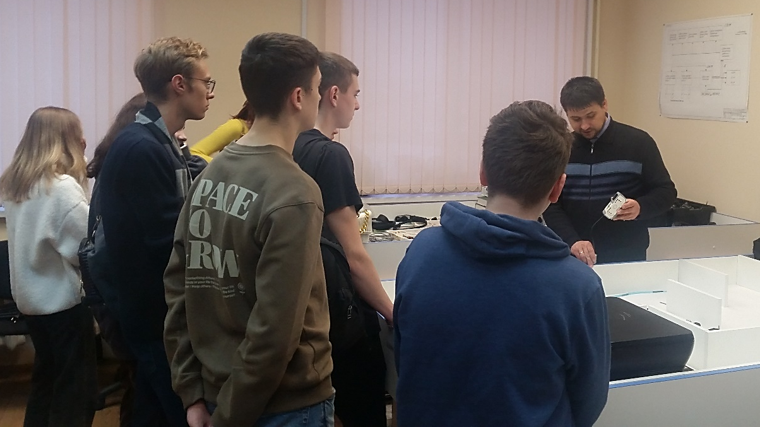
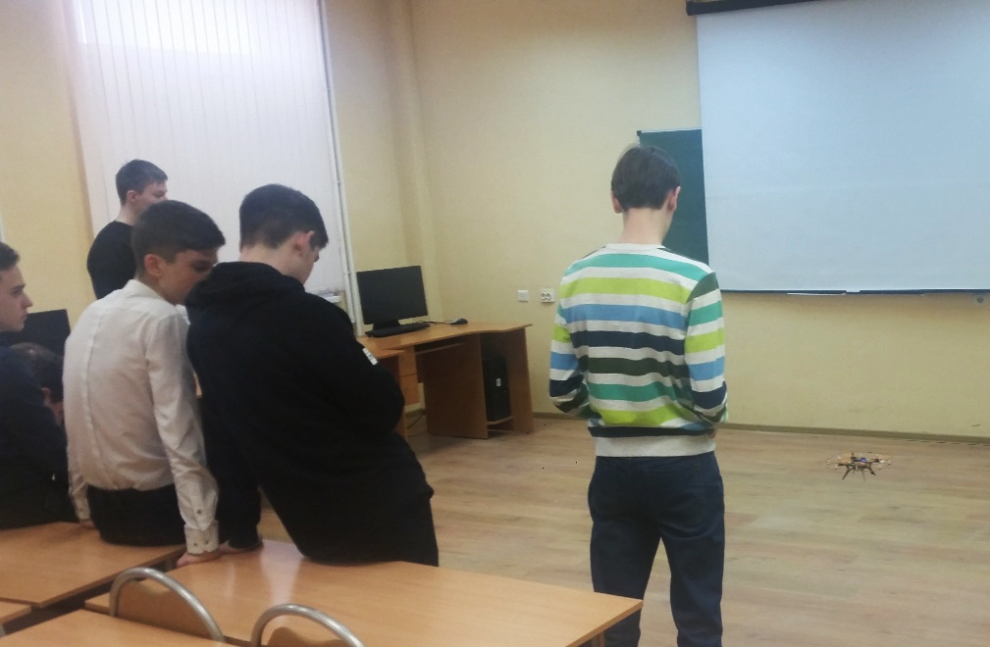
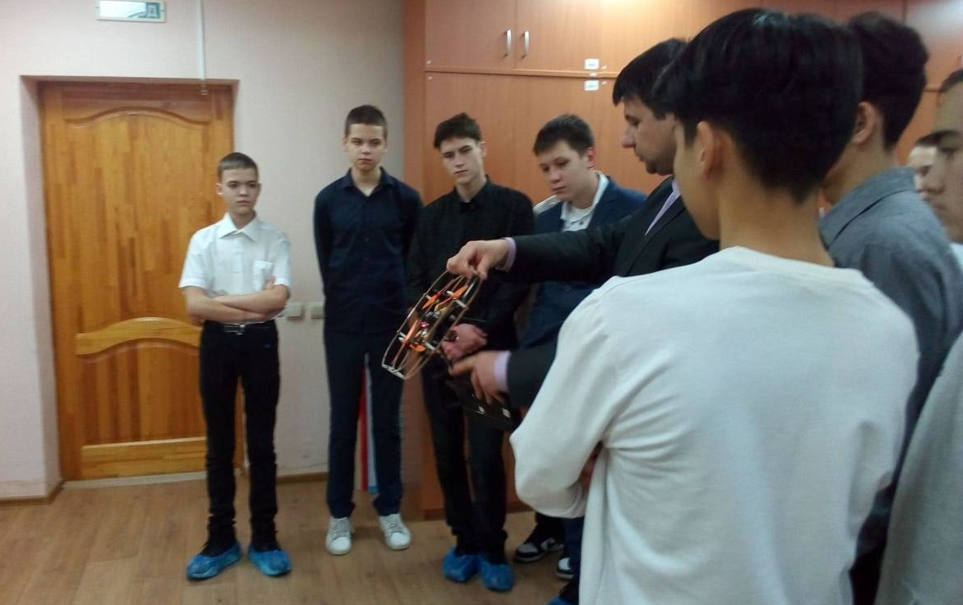
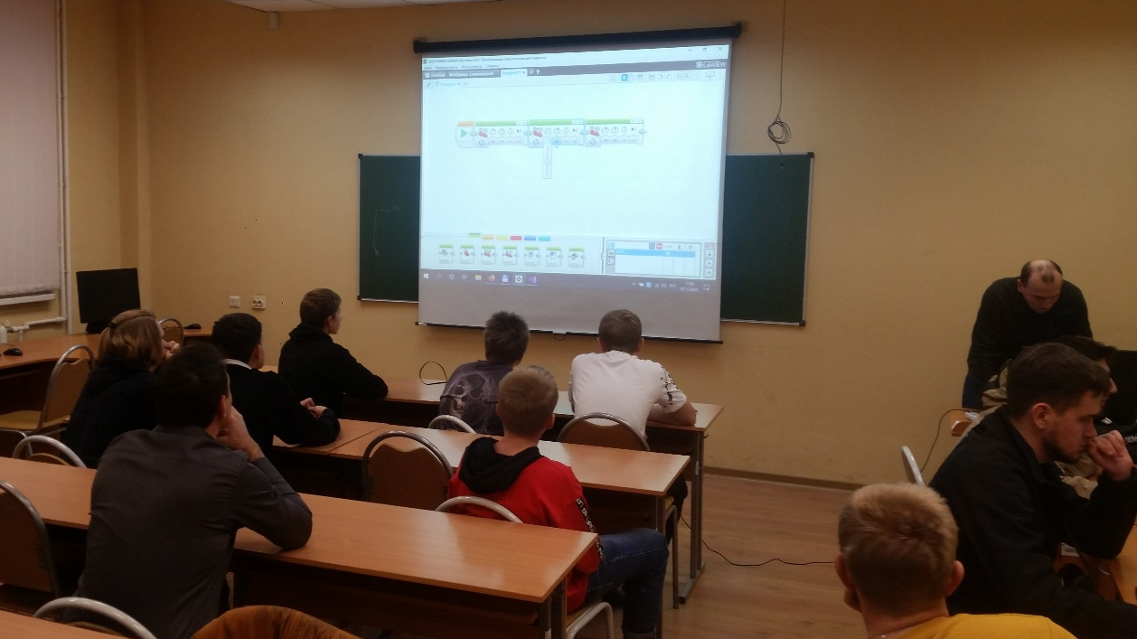
Формирование у школьников базовых практических компетенций инженерного профиля и блока креативных индустрий в университетском кластере
Как это было…

Slide 12
Формирование у школьников базовых практических компетенций инженерного профиля и блока креативных индустрий в университетском кластере
Подготовлено и выложено на сайте ОГУ в разделе «Школьнику» 4 видеолекции по акустическим диффузорам, 3D-моделированию, станкам с ЧПУ и электронике

Slide 13
Формирование у школьников базовых практических компетенций инженерного профиля и блока креативных индустрий в университетском кластере
Направление | Преподаватель | Должность | Образовательные организации
 |  |  | Весна | Осень
3D-моделирование | Сергеев Александр Иванович | Д.т.н., заведующий кафедрой САП | СОШ № 86, Лицей № 3, Гимназия №2, Лицей №8, Лицей №3 | Лицей №9, Лицей №7, СОШ №41, СОШ №19
ТРИЗ |  |  | Зареченская классическая гимназия, СОШ №8, Акбулакская СОШ №3, Подгороднепокровская СОШ, Ключевская основная общеобразовательная школа, СОШ №10 (Гай), Основная общеобразовательная школа (с.Чапаевка)
Беспилотные летательные аппараты | Овечкин Максим Владимирович | К.т.н., доцент кафедры САП | Гимназия №3, Лицей №9, Лицей №3, СОШ № 86, СОШ № 40, Гимназия №2 | Лицей №9, ФМЛ, Гимназия №4, Пономарёвский Дом детского творчества, СОШ №87
Станки, столярные и слесарные работы | Магдин Александр Геннадьевич | К.т.н., старший преподаватель кафедры ЛА | СОШ № 86, Гимназия №2, СОШ №35, Лицей №5 | Лицей №7, Гимназия №4, СОШ №53
 | Лисицкий Иван Иванович | Аспирант | СОШ №86, СОШ №23, СОШ №34, СОШ №40 | ФМЛ, СОШ №60

Slide 14
Формирование у школьников базовых практических компетенций инженерного профиля и блока креативных индустрий в университетском кластере
Направление | Преподаватель | Должность | Образовательные организации
 |  |  | Весна | Осень
Робототехника | Шамаев Сергей Юрьевич | К.т.н., старший преподаватель кафедры САП | СОШ №40, Лицей №7, Средняя общеобразовательная школа Экодолье | СОШ №86, СОШ №41, Лицей №9, СОШ №53, СОШ №85
Станки с числовым программным управлением | Гончаров Антон Николаевич | К.т.н., доцент кафедры ТММСК | СОШ №86, Лицей №5, СОШ №34 | Лицей №3, СОШ №86, СОШ №79, Гимназия №4, СОШ №53, СОШ №87
Аддитивные технологии | Романенко Константин Сергеевич | Старший преподаватель кафедры ТММСК | СОШ №86 | СОШ 79, Лицей №3, СОШ №19
Электроника | Русяев Александр Сергеевич | К.т.н., доцент кафедры САП | СОШ №86, Лицей №8, Лицей №3, Лицей №5, СОШ №60 | ФМЛ, Гимназия №4, СОШ №41, СОШ №34, СОШ №87
Изготовление акустических диффузоров | Морозов Николай Алексеевич | К.т.н., доцент кафедры ММКМ | СОШ №35, Гимназия №2 | СОШ № 86, Гимназия №4, СОШ №64
ИТОГО |  |  | 621 | 705
ВСЕГО |  |  | 1326

Slide 15
Спасибо за внимание!

